Slide 1






CHÀO MỪNG CÁC EM ĐẾN VỚI TIẾT HỌC

Slide 2





KHỞI ĐỘNG

Slide 3
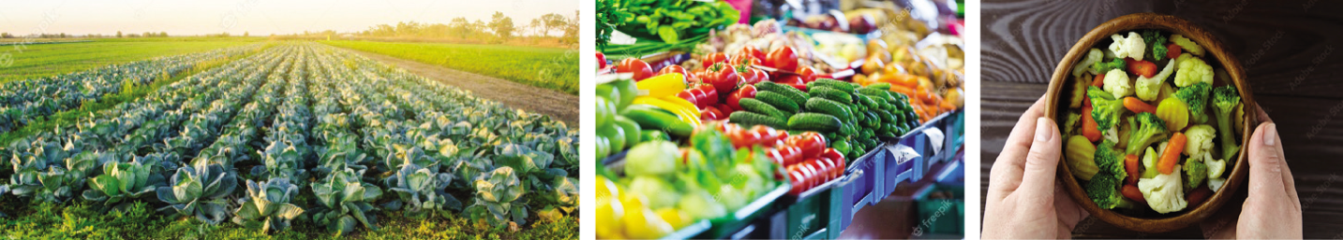
KHỞI ĐỘNG
Xác định các HĐKT ở mỗi bức và chỉ ra mối liên hệ giữa các hoạt động trong hình ảnh đó?
Sản xuất
Trao đổi, buôn bán
Tiêu dùng

Slide 4
Các hoạt động kinh tế trong 3 hình ảnh trên có mối liên hệ với nhau, trong đó: Việc trồng rau (hình ảnh 1) thông qua trao đổi, mua bán (hình ảnh 2), để thoả mãn nhu cầu tiêu dùng (hình ảnh 3).

Slide 5
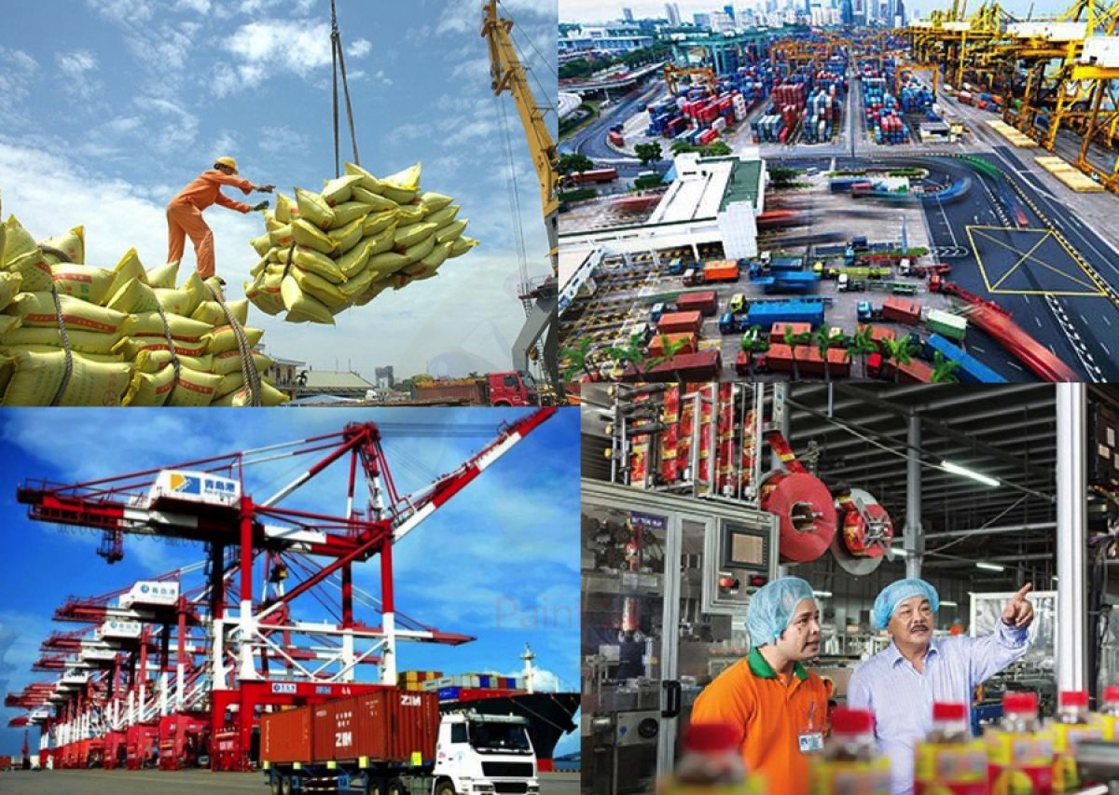

CHỦ ĐỀ 1
BÀI 1. CÁC HOẠT ĐỘNG KINH TẾ TRONG ĐỜI SỐNG XÃ HỘI

Slide 6

NỘI DUNG BÀI HỌC
1
2
3
Hoạt động sản
xuất và vai trò
của hoạt động
sản xuất
Hoạt động phân
phối, trao đổi và
vai trò của hoạt
động phân phối,
trao đổi
Hoạt động tiêu
dùng và vai trò
của hoạt động
tiêu dùng

Slide 7

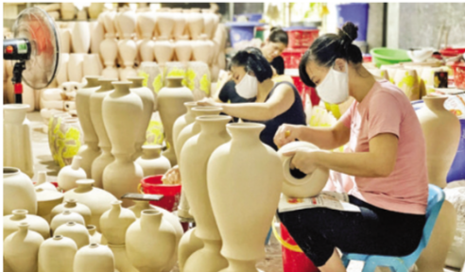
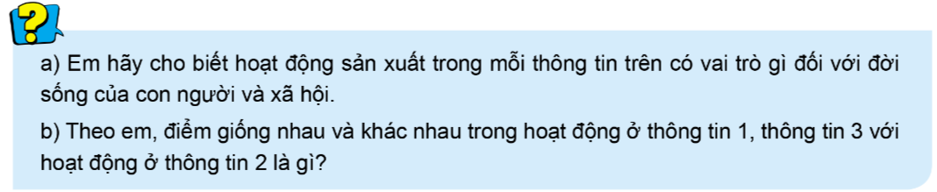
1. Hoạt động sản xuất và vai trò của hoạt động sản xuất
Thông tin 1. Làng gốm Bát TràngN
Thông tin 2. Công nghệ SX âm nhạc
Thông tin 3. ĐB Sông Cửu Long
HOẠT ĐỘNG NHÓM

Slide 8
Thông tin 1
Sản xuất của làng nghề tạo ra các sản phẩm vật chất (gốm sứ) phục vụ cho nhu cầu tiêu dùng của con người.
Thông tin 2
Sản xuất sản phẩm tinh thần (âm nhạc) thoả mãn nhu cầu giải trí, nâng cao đời sống tinh thần của con người.
Thông tin 3
Hoạt động sản xuất vật chất (sản xuất lúa gạo) thoả mãn nhu cầu tiêu dùng vật chất của con người và thúc đẩy sự phát triển của xã hội, đất nước...
Hoạt động sản xuất
Thông tin 1, 3: HĐ sản xuất vật chất
GIỐNG NHAU
KHÁC NHAU
Tạo ra sản phẩm phục vụ nhu cầu con người
Thông tin 2: HĐ sản xuất tinh thần

Slide 9



Thể nào là hoạt động sản xuất? Hoạt động sản xuất có vai trò gì trong đời sống xã hội?
Khi tham gia hoạt động sản xuất, các chủ thể kinh tế cần thực hiện trách nhiệm gì?
Hoạt động sản xuất là hoạt động tạo ra sản phẩm vật chất và tinh thần đáp ứng các nhu cầu của con người.
Vai trò của hoạt động sản xuất:
Quyết định sự tồn tại, phát triển của con người và xã hội
Cơ sở thúc đẩy việc mở rộng các hoạt động khác của con người
Trách nhiệm của chủ thể kinh tế: tích cực, chủ động tham gia vào các
hoạt động sản xuất phù hợp với điều kiện và lứa tuổi của mình.

Slide 10



Một số hoạt động sản xuất vật chất và sản xuất tinh thần
Sản xuất vật chất
Sản xuất tinh thần

Slide 11

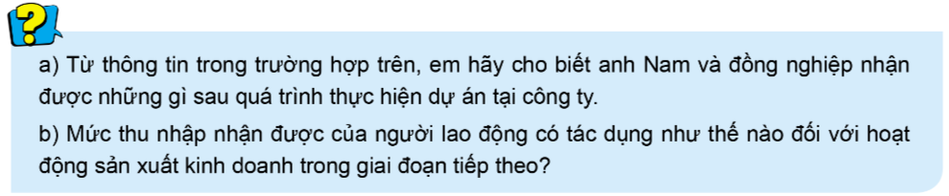
2. Hoạt động phân phối, trao đổi và vai trò của hoạt động phân phối, trao đổi
HOẠT ĐỘNG NHÓM
a. Anh Nam và đồng nghiệp nhận được:
Mức thu nhập có tác dụng thúc đẩy HĐSX kinh doanh cho giai đoạn tiếp theo
Tiền lương
Thu nhập tăng thêm khi làm dự án

Slide 12

2. Hoạt động phân phối, trao đổi và vai trò của hoạt động phân phối, trao đổi
Thế nào là hoạt động phân phối? Hoạt động phân phối có vai trò gì đối với sự phát triển của nền kinh tế?
Phân phối là hoạt động phân chia các yếu tố sản xuất như lao động, tiền vốn, tư liệu sản xuất cho các ngành, các đơn vị sản xuất khác nhau và phân chia sản phẩm cho các cá nhân tiêu dùng theo tỉ lệ đóng góp của họ cho xã hội.
Tiền lương
Có 2 hình thức phân phối cơ bản:
Thu nhập tăng thêm khi làm dự án
Phân phối cho sản xuất
Phân phối cho tiêu dùng

Slide 13
2. Hoạt động phân phối, trao đổi và vai trò của hoạt động phân phối, trao đổi
Thế nào là hoạt động phân phối? Hoạt động phân phối có vai trò gì đối với sự phát triển của nền kinh tế?
Có 2 hình thức phân phối cơ bản:
Phân phối cho sản xuất
Phân phối cho tiêu dùng
Lao động
Phân chia sản phẩm cho
các cá nhân tiêu dùng
Tiền lương
Tiền vốn
Tư liệu sản xuất
Thu nhập tăng thêm khi làm dự án

Slide 14

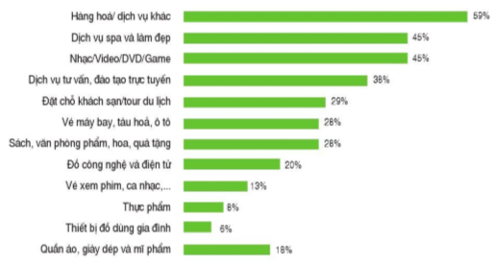
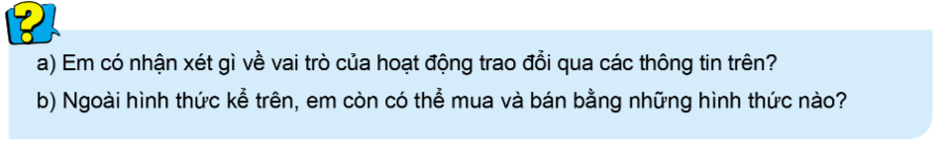
2. Hoạt động phân phối, trao đổi và vai trò của hoạt động phân phối, trao đổi
Thông tin 1: Chợ phiên huyện Quỳnh Nhai, Sơn La
HOẠT ĐỘNG CẶP ĐÔI
Thông tin 2: Các loại hàng hóa, dịch vụ mua qua internet
Tiền lương
Thu nhập tăng thêm khi làm dự án

Slide 15
a) Vai trò:
Thông tin 1, hoạt động trao đổi, mua bán dưới hình thức chợ truyền thống
Hoạt động trao đổi giúp kết nối sản xuất với tiêu dùng, đồng thời giúp người tiêu dùng mua được sản phẩm phù hợp với nhu cầu của bản thân.
a. Anh Nam và đồng nghiệp nhận được:
Thông tin 2, hoạt động trao đổi, mua bán bằng hình thức trực tuyến.
Tiền lương
Thu nhập tăng thêm khi làm dự án

Slide 16
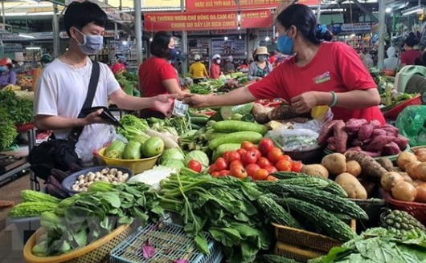
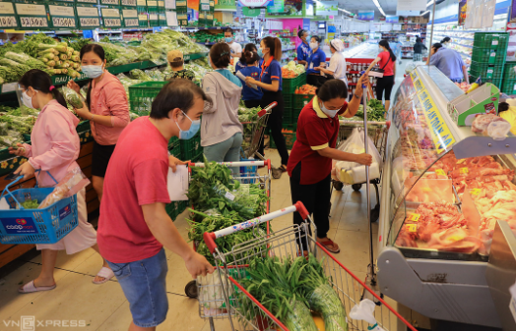
HÌNH THỨC MUA BÁN
Truyền thống
Hiện đại
a. Anh Nam và đồng nghiệp nhận được:
Tiền lương
Thu nhập tăng thêm khi làm dự án

Slide 17
2. Hoạt động phân phối, trao đổi và vai trò của hoạt động phân phối, trao đổi
Hoạt động trao đổi có vai trò gì trong đời sống xã hội? Khi tham gia hoạt động trao đổi, các chủ thể kinh tế cần thực hiện trách nhiệm gì?
Trao đổi là hoạt động đưa sản phẩm sau khi sản xuất đến với người tiêu dùng.
Hoạt động trao đổi có vai trò kết nối sản xuất với tiêu dùng, giúp người sản xuất bán được sản phẩm của mình, đồng thời giúp người tiêu dùng mua được sản phẩm phù hợp với nhu cầu của bản thân.
Khi tham gia vào hoạt động trao đổi, mỗi người cần thực hiện mua và bán phù hợp với nhu cầu và điều kiện của mình, phù hợp với quy định của pháp luật.
a. Anh Nam và đồng nghiệp nhận được:
Tiền lương
Thu nhập tăng thêm khi làm dự án

Slide 18

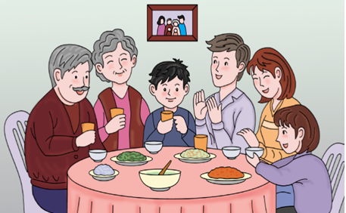

3. Hoạt động tiêu dùng và vai trò của hoạt động tiêu dùng
a) Em hãy cho biết các sản phẩm tiêu dùng nào được nhắc đến ở thông tin và hình ảnh trên. Hoạt động tiêu dùng đó có ý nghĩa như thế nào đối với mỗi người?
b) Theo em, hoạt động tiêu dùng có vai trò gì đối với sản xuất?
c) Em hãy kể thêm các hoạt động tiêu dùng khác mà em biết.
Tiền lương
Thu nhập tăng thêm khi làm dự án

Slide 19
3. Hoạt động tiêu dùng và vai trò của hoạt động tiêu dùng
Đồ uống
Món ăn
Hoạt động tiêu dùng là động lực thúc đẩy hoạt động sản xuất hàng hoá và dịch vụ phát triển.
Sản phẩm tiêu dùng
Mứt tết
Thực phẩm
Bánh kẹo
Ngoài hoạt động tiêu dùng cho
sinh hoạt như thông tin trên,
còn có tiêudùng cho sản xuất.
Tiền lương

Slide 20
3. Hoạt động tiêu dùng và vai trò của hoạt động tiêu dùng
Hoạt động tiêu dùng có vai trò gì trong đời sống xã hội? Khi tham gia hoạt động tiêu dùng, các chủ thể kinh tế cần thực hiện trách nhiệm gì?
Tiêu dùng là hoạt động sử dụng các sản phẩm được sản xuất ra để thoả mãn nhu cầu vật chất và tinh thần của con người.
Hoạt động tiêu dùng bao gồm tiêu dùng cho sinh hoạt và tiêu dùng cho sản xuất. Tiêu dùng là mục đích, là động lực thúc đẩy sản xuất phát triển.
Mỗi người cần tiêu dùng hợp lí, có kế hoạch để trở thành người tiêu dùng thông minh.
Tiền lương
Thu nhập tăng thêm khi làm dự án

Slide 21
HOẠT ĐỘNG LUYỆN TẬP
Bài 1. Em hãy cho biết những nhận định sau đây đúng hay sai và giải thích vì sao?
Nhận định | Đúng | Sai | Giải thích
A. Hoạt động sản xuất nông nghiệp là một trong những cơ sở cho sự tồn tại của con người.
B. Kết quả của hoạt động sản xuất là tạo ra sản phẩm phục vụ hoạt động tiêu dùng.
C. Tiêu dùng tạo ra nhu cầu và mục đích cho sản xuất
D. Hoạt động trao đổi không liên quan tới HĐSX
E. Hoạt động trao đổi có thể thúc đẩy hoạt động sản xuất và hoạt động tiêu dùng.
a. Anh Nam và đồng nghiệp nhận được:
Tiền lương
Thu nhập tăng thêm khi làm dự án

Slide 22
Nhận định | Đúng | Sai | Giải thích
A. Hoạt động sản xuất nông nghiệp là một trong những cơ sở cho sự tồn tại của con người.
B. Kết quả của hoạt động sản xuất là tạo ra sản phẩm phục vụ hoạt động tiêu dùng.
C. Tiêu dùng tạo ra nhu cầu và mục đích cho sản xuất
D. Hoạt động trao đổi không liên quan tới HĐSX
E. Hoạt động trao đổi có thể thúc đẩy hoạt động sản xuất và hoạt động tiêu dùng.
Sản xuất nông nghiệp còn cung cấp nguyên liệu cho công nghiệp; nguồn hàng cho xuất khẩu, thu ngoại tệ,...
Mỗi HĐSX đều tạo ra sản phẩm cụ thể (vật chất và tinh thần) thoả mãn nhu cầu tiêu dùng của con người.
Hoạt động tiêu dùng là động lực thúc đẩy sản xuất
phát triển.
a. Anh Nam và đồng nghiệp nhận được:
Tiền lương
Liên quan chặt chẽ với hoạt động sản xuất, kết nối
sản xuất với tiêu dùng.
Thu nhập tăng thêm khi làm dự án
Khi hoạt động trao đổi, mua bán diễn ra thuận lợi có thể thúc đẩy sự phát triển của hoạt động sản xuất và tiêu dùng.

Slide 23
HOẠT ĐỘNG LUYỆN TẬP
Bài 2. Em hãy phân loại các hoạt động kinh tế sau đây. Hoạt động nào có thể xếp được vào nhiều nhóm? Tại sao?
Trường hợp | Phân loại hoạt động
Một thanh niên đang sử dụng máy tính cá nhân tại nhà.
B. Nhóm bạn nhỏ đang xem phim tại rạp chiếu phim.
C. Một người đanh thủ thức ăn cho tôm xuống đầm nuôi tôm, thức ăn đóng trong bao có nhãn hiệu nơi sản xuất.
D. Một người đang trả tiền mua hoa tại cửa hàng hoa.
- Hoạt động tiêu dùng (khi sử dụng máy tính với mục đích giải trí).
- Hoạt động sản xuất (khi sử dụng máy tính để làm việc).
- Hoạt động tiêu dùng (sản phẩm tinh thần).
a. Anh Nam và đồng nghiệp nhận được:
Tiền lương
- Hoạt động sản xuất (nuôi tôm).
- Hoạt động tiêu dùng (tiêu dùng cho sản xuất).
Thu nhập tăng thêm khi làm dự án
- Hoạt động trao đổi, mua bán.

Slide 24
HOẠT ĐỘNG LUYỆN TẬP
Bài 3: Em hãy kể lại những việc em đã làm khi tham gia vào các hoạt động kinh tế. Em đã điều chỉnh như thế nào với những việc làm chưa phù hợp? Theo em, HS trung học phổ thông cần thể hiện trách nhiệm gì khi tham gia các hoạt động kinh tế hằng ngày?
a) Em hãy liệt kê các việc làm thể hiện sự tham gia vào các hoạt động kinh tế.
b) Việc làm nào em cho là chưa phù hợp? Em đã điều chỉnh như thế nào với những việc làm chưa phù hợp?
c) Theo em, HS trung học phổ thông cần thể hiện trách nhiệm gì khi tham gia các hoạt động kinh tế hằng ngày?
a. Anh Nam và đồng nghiệp nhận được:
Tiền lương
Thu nhập tăng thêm khi làm dự án

Slide 25
HOẠT ĐỘNG LUYỆN TẬP
Giúp đỡ bố mẹ sản xuất kinh doanh (tham gia vào hoạt động sản xuất); đi chợ, siêu thị mua hàng hoá (hoạt động trao đổi); tiêu dùng hàng hoá, dịch vụ như đồ ăn, mặc, ở, sách vở, đồ dùng học tập,... (hoạt động tiêu dùng). Giúp đỡ bố mẹ sản xuất kinh doanh (tham gia vào hoạt động sản xuất); đi chợ, siêu thị mua hàng hoá (hoạt động trao đổi); tiêu dùng hàng hoá, dịch vụ như đồ ăn, mặc, ở, sách vở, đồ dùng học tập,... (hoạt động tiêu dùng).
a) Một số việc làm thể hiện sự tham gia vào hoạt động kinh tế như:
Giúp đỡ bố mẹ sản xuất kinh doanh (tham gia vào hoạt động sản xuất);
Đi chợ, siêu thị mua hàng hoá (hoạt động trao đổi);
Tiêu dùng hàng hoá, dịch vụ như đồ ăn, mặc, ở, sách vở, đồ dùng học tập,... (hoạt động tiêu dùng).
a. Anh Nam và đồng nghiệp nhận được:
b) Một số việc làm chưa phù hợp: Chưa tự giác, tích cực giúp đỡ sản xuất kinh doanh; tiêu dùng hàng hoá, dịch vụ lãng phí; chưa biết cách trao đổi, mua bán thông minh,...
Tiền lương
c) HS trung học phổ thông cần: Tích cực, tự giác tìm tòi, học hỏi và tham gia vào các hoạt động kinh tế phù hợp với lứa tuổi; đối với lứa tuổi HS cần tiêu dùng có trách nhiệm, tiêu dùng thân thiện với môi trường,...
Thu nhập tăng thêm khi làm dự án

Slide 26
HOẠT ĐỘNG VẬN DỤNG
Bài 1. Em hãy tìm hiểu về các hoạt động kinh tế tại địa phương nơi em sinh sống và viết một bài thu hoạch ngắn theo yêu cầu sau:
Mô tả hoạt động kinh tế dạng diễn ra.
Nêu nhận xét của em về những hoạt động kinh tế mà học sinh trung học phổ thông có thể tham gia
Bài 2. Em hãy cùng bàn xây dựng kịch bản và tổ chức một buổi toạ đàm về chủ đề “Tiêu dùng xanh" để góp phần nâng cao ý thức, trách nhiệm của học sinh khi tham gia vào các hoạt động kinh tế.
Tiền lương

Slide 27



HƯỚNG DẪN VỀ NHÀ
Hệ thống lại kiến thức bài 1
Hoàn thành bài tập được giao
Xem trước nội dung bài 2

Slide 28
CẢM ƠN CÁC EM
ĐÃ LẮNG NGHE!

